Slide 1
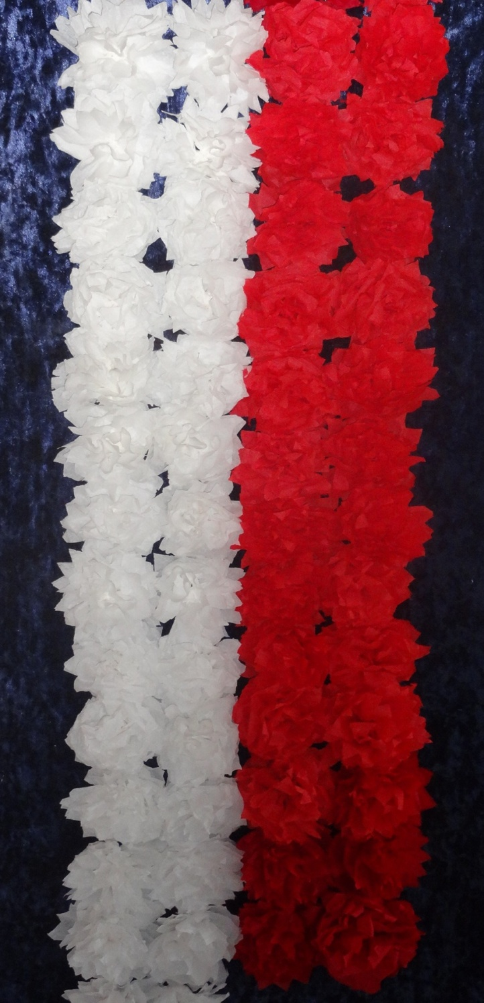
PRZEDSZKOLE NR 5
W SOKÓŁCE
„W BARWACH BIAŁO-
-CZERWONYCH”

Slide 2
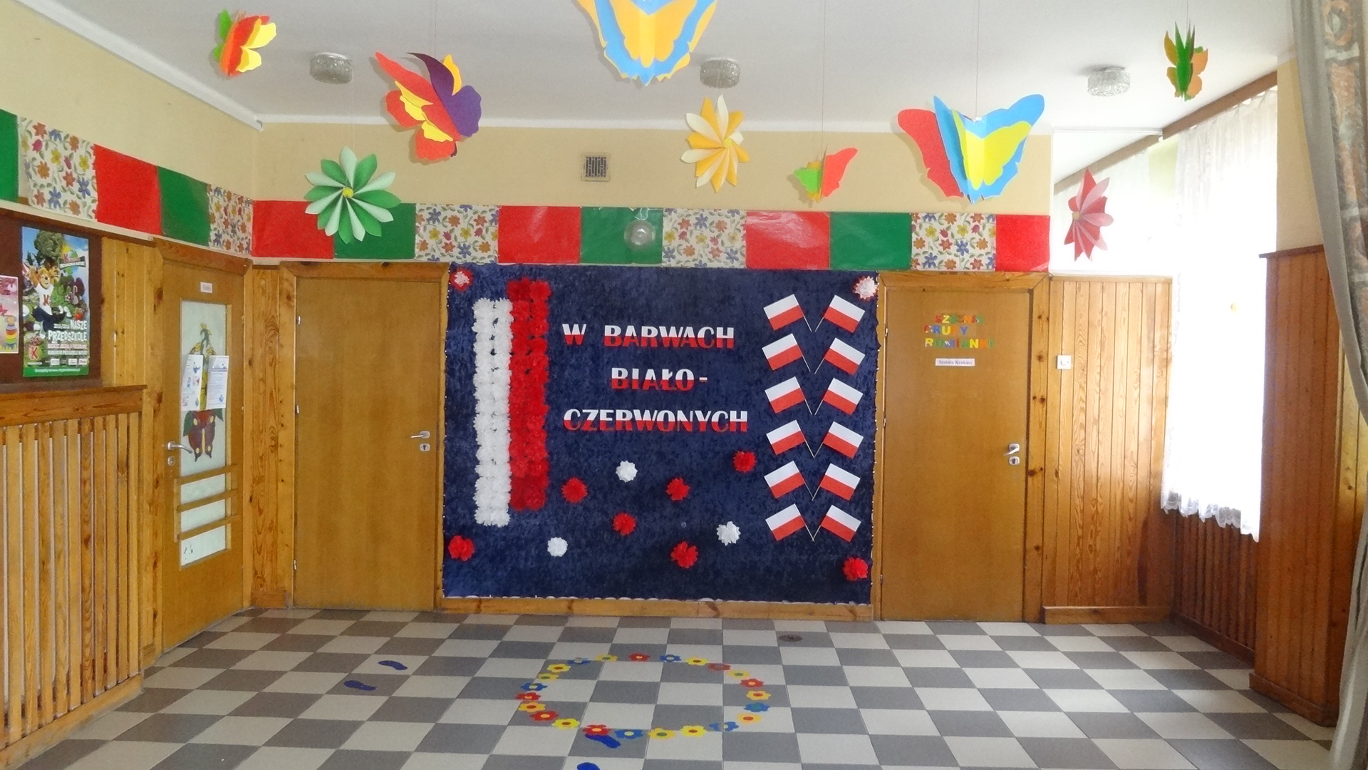
Notes:
Na holu

Slide 3
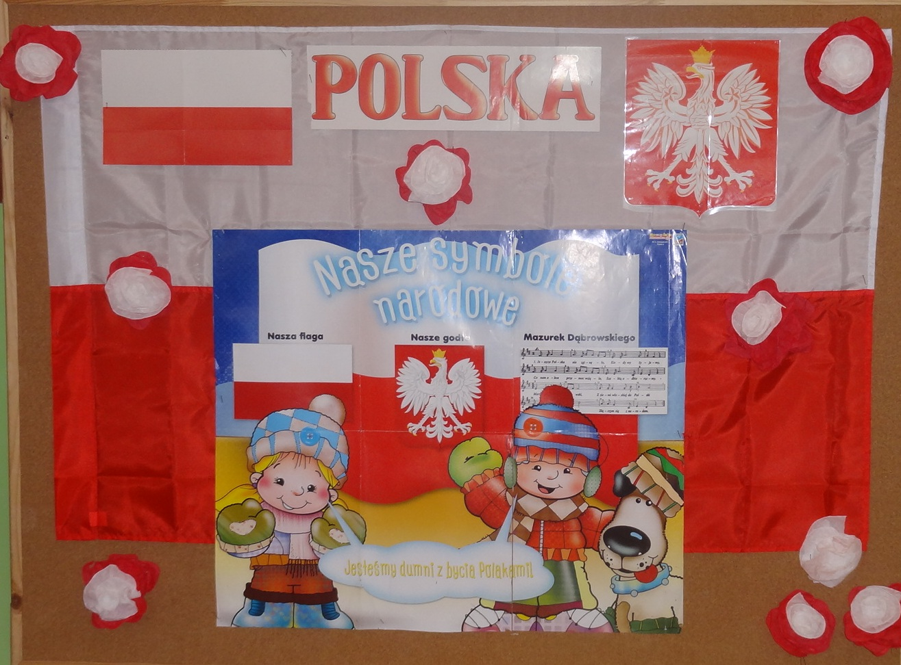
JESTEŚMY POLKĄ I POLAKIEM
W SALI „STOKROTEK”

Slide 4
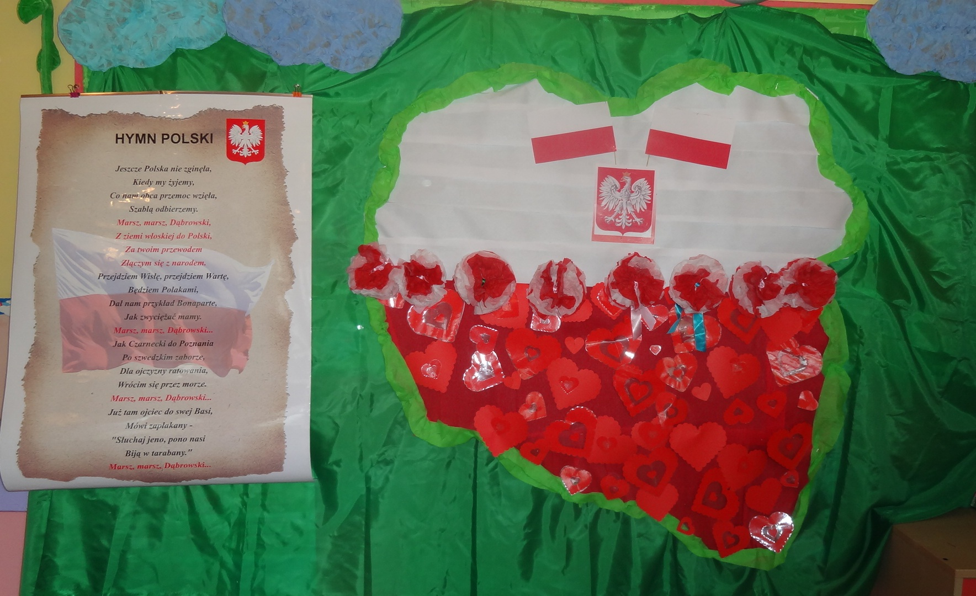
W SALI „MACZKÓW”

Slide 5
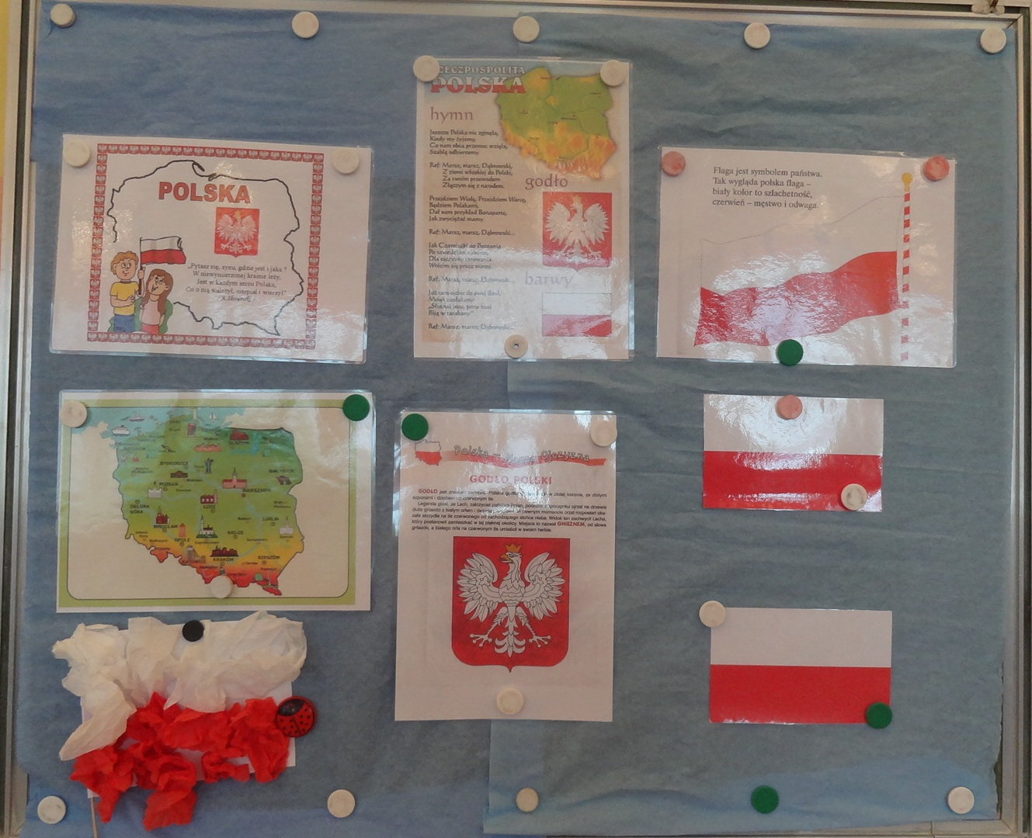
W SALI „BRATKÓW”

Slide 6
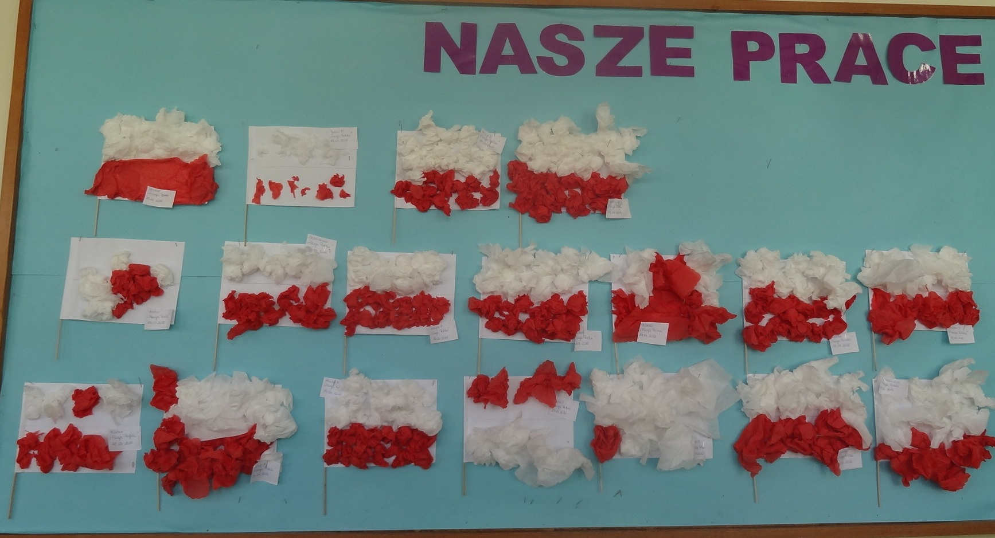
PRACE 3-LATKÓW

Slide 7
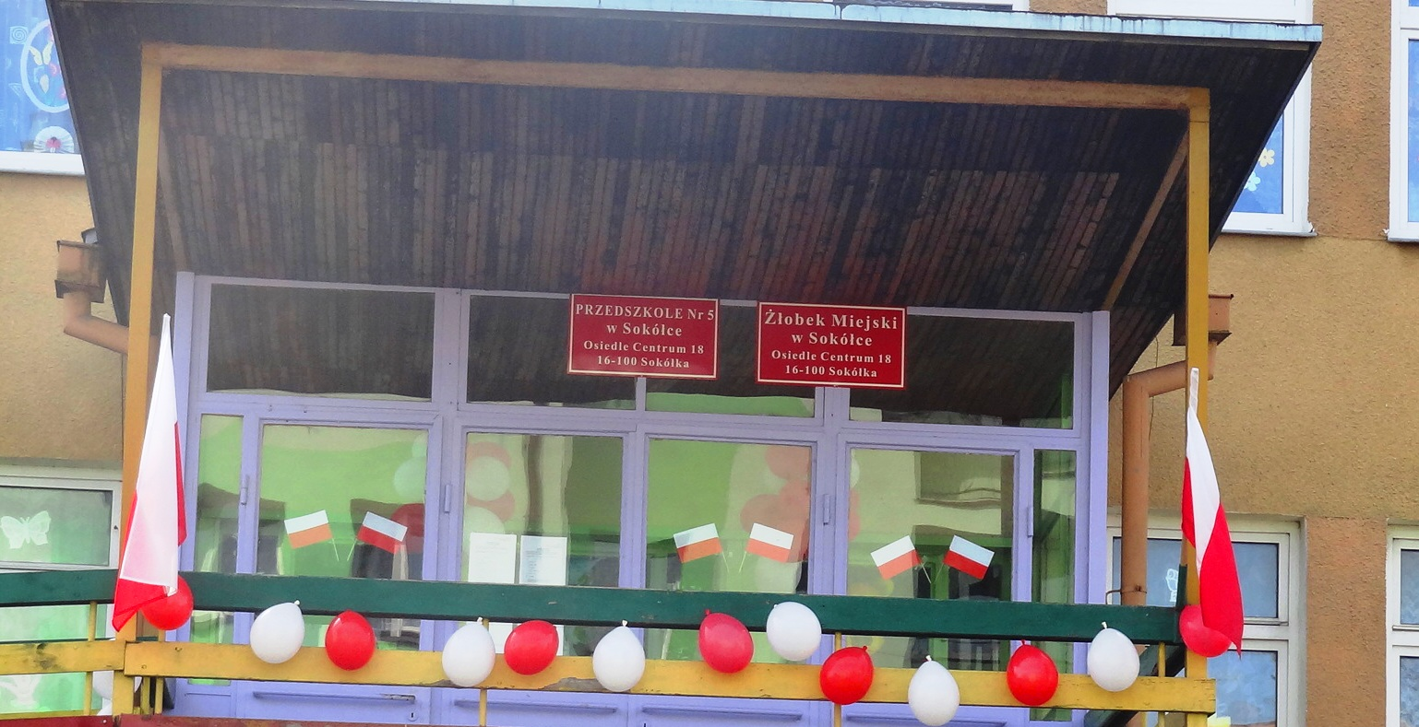

Slide 8
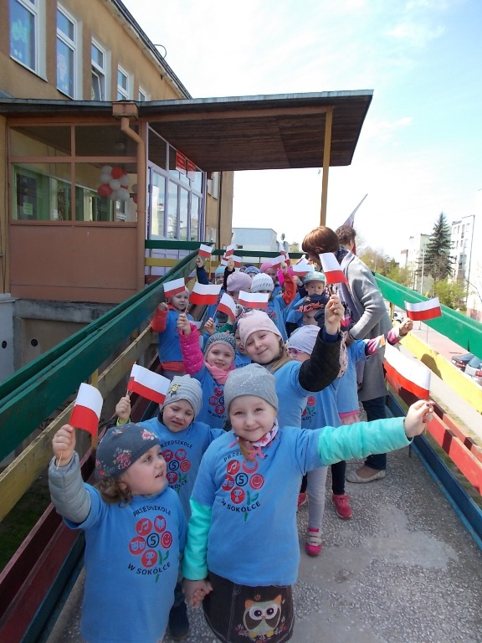
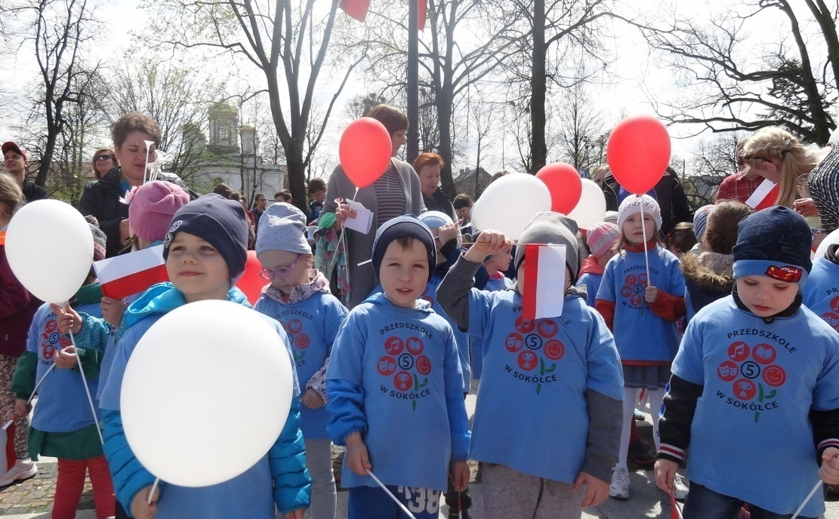
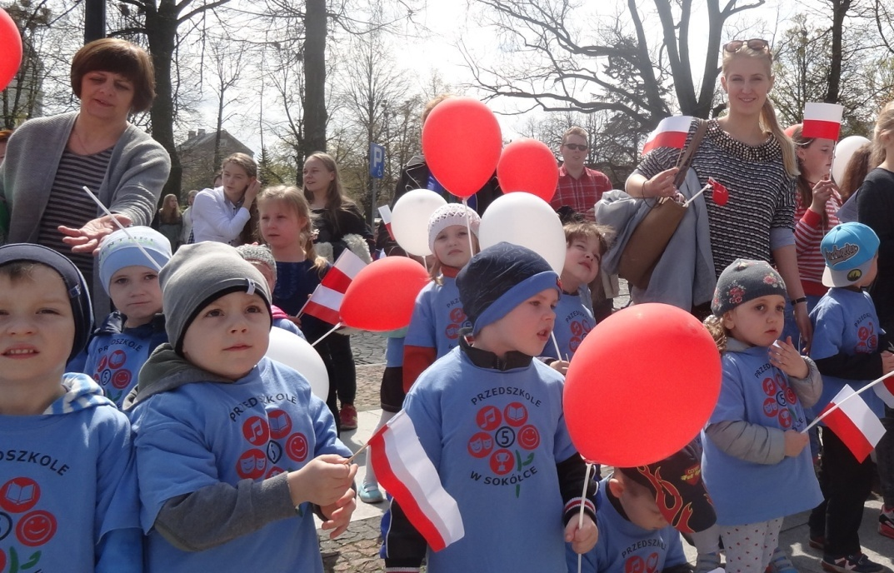
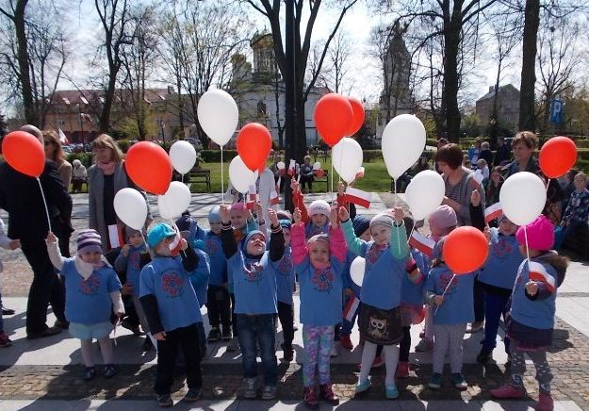
Przedszkolaki na uroczystościach Dnia Flagi w parku miejskim

